Slide 1
彩云阁开发环境的搭建

Slide 2
开发环境简要介绍
Ionic + Angular.js
IntelliJ IDEA/WebStorm

Slide 3
1、IDE安装(WebStorm)
软件官网：https://www.jetbrains.com/webstorm/

Slide 4
2、安卓环境搭建(JDK)
软件官网：http://www.oracle.com/technetwork/java/javase/downloads/index.html

Slide 5
2、安卓环境搭建(JDK)
新建JAVA_HOME
C:\Program Files\Java\jdk1.8.0_73
修改PATH
%JAVA_HOME%\bin
新建CLASSPATH
.;%JAVA_HOME%\lib\tools.jar
验证
java –version; javac –version;

Slide 6
2、安卓环境搭建(Andriod SDK)
软件官网：https://dl.google.com/android/installer_r24.4.1-windows.exe
修改PATH环境变量
C:\Program Files (x86)\Android\android-sdk\tools
使用管理员打开SDK Manager，下载API19相关内容

Slide 7
3、Git安装
软件官网：http://github-for-windows.en.softonic.com/
源码地址：http://git.oschina.net/gripleaf/CloudExplorer
git clone https://git.oschina.net/gripleaf/CloudExplorer.git

Slide 8
4、npm安装
NodeJS包管理和分发工具
安装env_lib目录下的node-v5.0.0-x64.msi
在命令行中执行 npm install -g cnpm --registry=https://registry.npm.taobao.org
使用淘宝的npm镜像，更加稳定
验证 npm -v

Slide 9
5、Ionic安装
使用管理员在命令行中执行cnpm install -g cordova@4.0.0 ionic
可能安装不顺利，多尝试几次,多是由于网络问题导致
验证 ionic

Slide 10
6、Ant安装
将软件编译、测试、部署等步骤联系在一起加以自动化的一个工具
将压缩包解压到硬盘上
新建ANT_HOME
C:\apache-ant-1.9.6
修改PATH
C:\apache-ant-1.9.6\bin
修改CLASSPATH
C:\apache-ant-1.9.6\lib
验证 ant

Slide 11
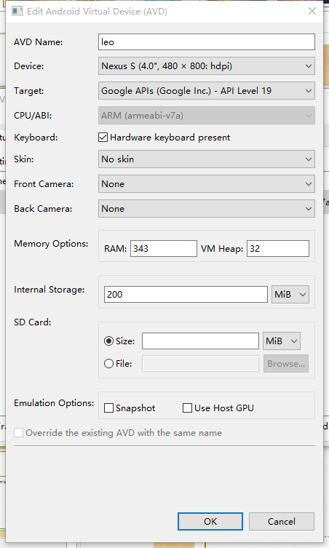
7、创建虚拟机

Slide 12
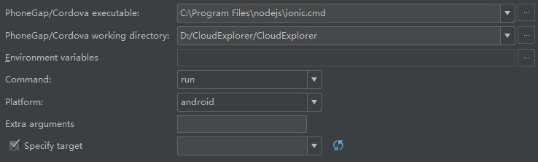
8、运行程序
运行配置

